Slide 1
Sčitovanie dvoch-dvojciferných čísel

Slide 2
Pokúste sa vylúštiť názov zvieratka na obrázku. AKO NA TO?
Vypočítajte všetky príklady.
Pri každom výsledku nájdete priradené písmeno.
Zoraďte výsledky od najväčšieho po najmenšie – získate názov zvieratka.

Slide 3
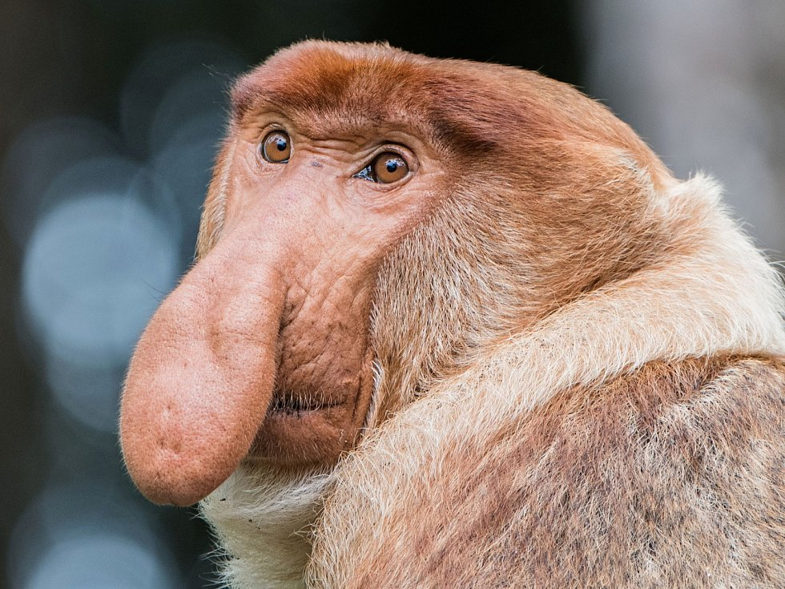
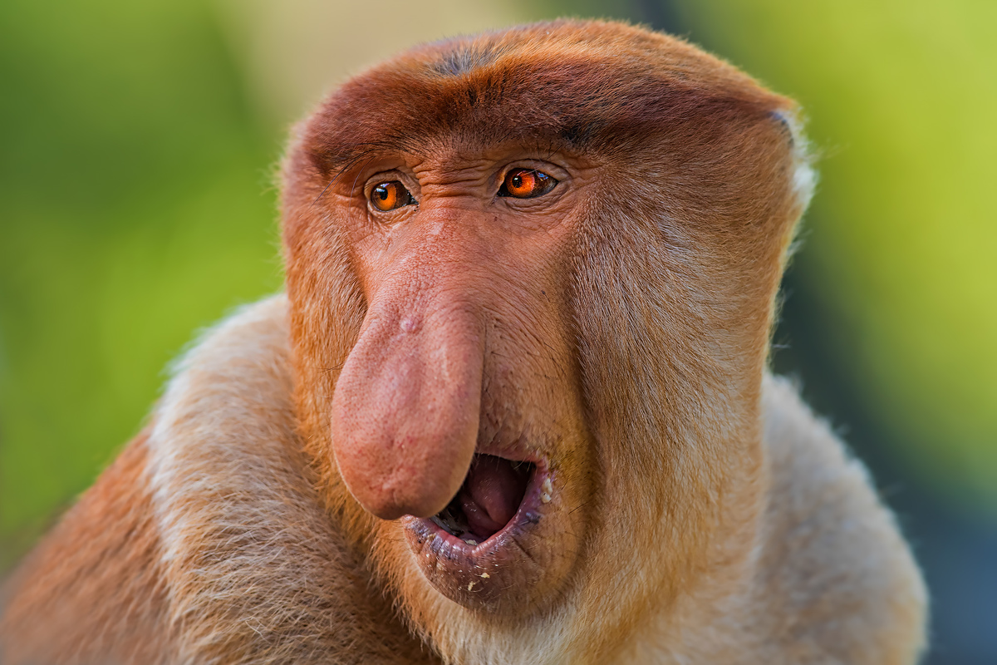

Slide 4
23 + 69 = ?
K

Slide 5
47 + 36 = ?
H

Slide 6
18 + 54 = ?
A

Slide 7
66 + 25 = ?
A

Slide 8
34 + 19 = ?
U

Slide 9
Zoraďte výsledky od najväčšieho po najmenšie. Priraďte k číslam písmená. ☺
92 | K
83 | H
72 | A
91 | A
53 | U
RIEŠENIE:

Slide 10
KAHAU NOSATÝ
Volá sa aj Nasalis.
Je to opica, ktorá žije v Ázii.
Má obrovský previsnutý nos v tvare uhorky – dlhý až 10 cm.
Celý svoj život trávi na mangovníkoch.
Je to v podstate vegetariánska opica.
Pozrite si krátke video: https://www.youtube.com/watch?v=2knY2mGwn4o

Slide 11

Výborne! ☺

